Slide 1
SHRANJEVANJE ŽIVIL

Slide 2
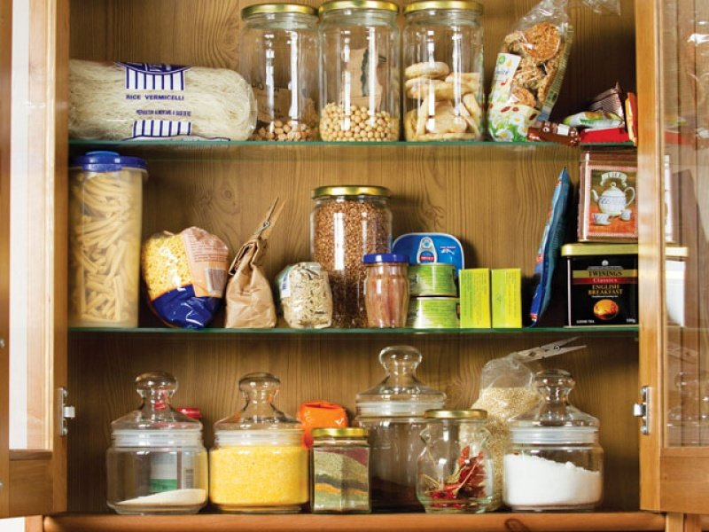
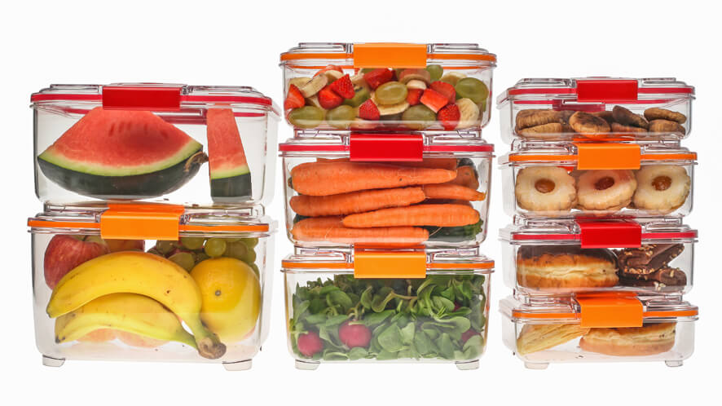
VSAKO ŽIVILO JE POKVARLJIVO. Pomembno je, da vsako živilo pravilno shranimo, saj s tem podaljšamo obstojnost živila in rok trajanja.
Živilom lahko škoduje svetloba, toplota in vlaga.

Slide 3
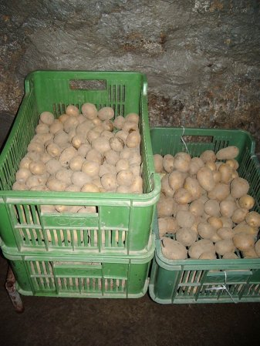
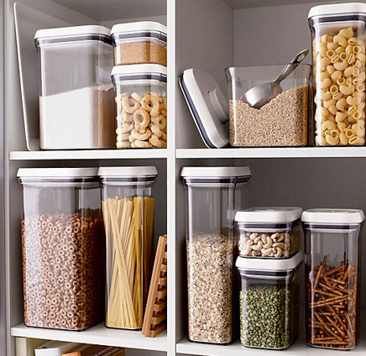
HLADILNIK
ZAMRZOVALNIK
Shranjujemo živila, ki so hitro pokvarljiva.
Shranjujemo živila, za katera želimo, da so obstojna dalj časa.
Pripravljene kuhane jedi
Odprta predelana živila
Mleko in mlečni izdelki
Jajca
Meso
Sladoled
Meso
Ribe
Zelenjava
SHRANJEVANJE ŽIVIL
OMARE/ SHRAMBE
KLETI
Temne in hladne.
Shranjujemo živila, ki imajo malo vode. Omare/ shrambe morajo biti zračne.
Krompir
Jabolka
Hruške
Čebula
Sladkor, sol, moka, riž, testenine…

Slide 4
REŠI NALOGI V DELOVNEM ZVEZKU NA STRANI 29 / VAJA 44 IN 45
NALOGI MI POŠLJI V OGLED DO PETKA, 8.5.2020

